Slide 1

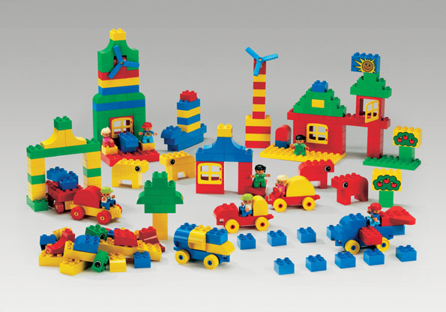
Лего -конструирование в детском саду.

Slide 2
Дошкольное детство – это возраст игры. Малыш, играя не только познает мир, но и выражает к нему свое отношение. Всегда ли мы, взрослые, внимательно и серьезно относимся к детской игре? Можем ли «на равных» играть с ребенком, выбираем ли для него наиболее интересную и полезную игрушку? Можем ли сделать так, чтобы игра стала действительно развивающим, воспитывающим и корригирующим средством? Помимо традиционных методик обучения в последнее время в педагогическом процессе все шире используются ЛЕГО-технологии. Одной из них является конструктивно-игровое средство ЛЕГО, обладающее рядом характеристик, значительно отличающих его от других конструкторов, прежде всего – большим диапазоном возможностей. Конструктор — «Лего» появился в 50-х годах прошлого века «Лего» предложил детали, которые скреплялись между собой. В результате полученные постройки были прочными и устойчивыми, Ведь с его помощью ребенок может осуществить любую свою мечту: построить машину, дом, город, корабль, куклу. Любой предмет можно сконструировать с помощью Лего! LEGO–конструирование способствует формированию умению учиться, добиваться результата, получать новые знания об окружающем мире, закладывает первые предпосылки учебной деятельности 3D-конструкций – это пространственная система познаний окружающего мира. В первую очередь данный вид конструирования направлен на развитие следующих процессов:
1. Психическое развитие: формирование пространственного мышления, творческого воображения, долгосрочной памяти.
2. Физиологическое развитие: развитие мускулатуры рук и костной системы, мелкой моторики движений, координации рук и глаз.
3. Развитие речи: активизация активного и пассивного словаря, монологической и диалогической речи. Правильное руководство детской деятельностью со стороны взрослых оказывает самое благотворное влияние на развитие конструкторских способностей у детей.

Slide 3
ПОЯСНИТЕЛЬНАЯ ЗАПИСКА
«Если ребёнок в детстве не научился творить, то и в жизни он будет только подражать и копировать»Л. Н. Толстой. Как добиться того, чтобы полученные знания помогали детям в жизни. Одним из вариантов помощи являются занятия, где дети комплексно используют свои знания. Конструирование теснейшим образом связано с чувственным и интеллектуальным развитием ребенка. Особое значение оно имеет для совершенствования остроты зрения, точности цветовосприятия, тактильных качеств, развития мелкой мускулатуры кистей рук, восприятия формы и размеров объекта, пространства. Дети пробуют установить, на что похож предмет и чем он отличается от других; овладевают умением соизмерять ширину, длину, высоту предметов; начинают решать конструктивные задачи «на глаз»; развивают образное мышление; учатся представлять предметы в различных пространственных положениях, мысленно менять их взаимное расположение. В процессе занятий идет работа над развитием интеллекта воображения, мелкой моторики, творческих задатков, развитие диалогической и монологической речи, расширение словарного запаса. Особое внимание уделяется развитию логического и пространственного мышления. Дети учатся работать с предложенными инструкциями, формируются умения сотрудничать с партнером, работать в коллективе. Простота в построении модели в сочетании с большими конструктивными возможностями конструктора позволяют детям в конце занятия увидеть сделанную своими руками модель, которая выполняет поставленную ими же самими задачу. Конструктор Лего предоставляет прекрасную возможность учиться ребенку на собственном опыте. Такие знания вызывают у детей желание двигаться по пути открытий и исследований, а любой признанный и оцененный успех добавляет уверенности в себе.
Задачи: 1 развивать интерес к моделированию и конструированию, стимулировать детское техническое творчество;
2 обучать конструированию по образцу, чертежу, заданной схеме, по замыслу;
3 формировать предпосылки учебной деятельности: умение и желание трудиться, выполнять задания в соответствии с инструкцией и поставленной целью, доводить начатое дело до конца, планировать будущую работу;
4 совершенствовать коммуникативные навыки детей при работе в паре, коллективе;
5 развивать мелкую моторику рук, стимулируя в будущем общее речевое развитие и умственные способности.

Slide 4
На занятиях используются три основных вида конструирования: по образцу, по условиям и по замыслу, а также дополнительные:
1 Конструирование по образцу — когда детям предлагают образцы построек и показывают способы их воспроизведения. Данная форма обучения обеспечивает детям прямую передачу готовых знаний, способов действий, основанных на подражании. Это важнейший этап обучения, где можно решать задачи, обеспечивающие переходы детей к самостоятельной поисковой деятельности творческого характера.
2 При конструировании по условиям — образца нет, задаются только условия, которым постройка должна соответствовать
3 Конструирование по замыслу предполагает, что ребенок сам, без каких либо внешних ограничений, создаст образ будущего сооружения. Этот тип конструирования лучше остальных развивает творческие способности малыша.
4 Дополнительные: - Конструирование по модели – в качестве образца предъявляют модель, скрывающую от ребёнка очертание отдельных её элементов. Дети должны воспроизвести модель из имеющихся у них строительных материалов. Таким образом, детям дают задачу, но не дают способа её решения. - Конструирование по теме – актуализация и закрепление знаний и умений.

Slide 5
ВОЗРАСТНЫЕ ОСОБЕННОСТИ ДЕТЕЙ
Для младших групп (2-3 года) дается конструктор серии для малышей LEGO DUPLO, в нем кубики в восемь раз больше стандартных, следовательно, малыши не проглотят детали. Конструктор LEGO серии DUPLO цветной, радующий детей своей красочностью, обеспечивающий успешную работу с ним. При этом детям на третьем году жизни необходимо показать, как надо строить, роль ведущего всегда берет на себя взрослый, так как дети еще не могут распределить свои роли в игре. В младшей группе педагог выбирает самые простые игры, целью которых является закрепить цвет (синий, красный, желтый, зеленый) и форму (квадрат, прямоугольник) деталей конструктора ЛЕГО. Важно, чтобы первые детские постройки опирались на предметы, хорошо известные детям, — забор, ворота, стол, стул, домик, мост. Благодаря конструированию у детей развивается координация, движения становятся более точными, ловкими и уверенными. Большое значение в этом возрасте имеет приобщение детей к складыванию деталей конструктора Лего в коробки. При этом детям можно предложить разные виды игры. Например: собери по цвету, кто быстрее соберет в коробочку. Вторая младшая группа. Детям вторых младших групп (3-4 года) предложен конструктор LEGO DUPLO. Дети знакомятся с основными деталями конструктора LEGO DUPLO), которые хорошо используются детьми при игре с постройкой дома, моста, мебели, лестницы, дороги, способами скрепления кирпичиков, у детей формируется умение соотносить с образцом результаты собственных действий в конструировании объекта. В этом возрасте у детей появляется способ самовыражения — это «оживление» своих построек, придумывание сюжета и развертывания действий.

Slide 6
Средняя группа.
В средней группе (с 4 до 5 лет) дети закрепляют навыки работы с конструктором LEGO, на основе которых у них формируются новые. В этом возрасте дошкольники учатся не только работать по плану, но и самостоятельно определять этапы будущей постройки, учатся ее анализировать. Добавляется форма работы — это конструирование по замыслу. Дети свободно экспериментируют со строительным материалом. В игре каждый ребенок может проявить свою индивидуальность, он сам выбирает тему постройки, сам придумывает конструкции, самостоятельно решает конструктивные задачи. При игре с конструктором ЛЕГО наиболее полно раскрываются индивидуальные особенности ребенка, выявляются его интересы и склонности, знания и представления.
Старшая группа. В старшей группе (с 5 до 6 лет) конструктивное творчество отличается содержательностью и техническим разнообразием, дошкольники способны не только отбирать детали, но и создавать конструкции по образцу, схеме, чертежу и собственному замыслу. В старших группах дети делают сложные постройки: красивые небоскребы, замки, модели автотехники и т. д. К пяти годам дети уже способны замыслить довольно сложную конструкцию, называть ее и практически создавать.
В старшем дошкольном возрасте поначалу лучше использовать уже знакомый детям конструктор LEGO Duplo (Лего Дупло). Необходимо ставить перед детьми проблемные задачи, направленные на развитие воображения и творчества. Детям можно предлагать конструирование по условиям: построить домик для фермера. Дети строят не только на основе показа способа крепления деталей, но и на основе самостоятельного анализа готового образца, умеют удерживать замысел будущей постройки. Для работы уже можно использовать более сложные наборы ЛЕГО. У детей появляется самостоятельность при решении творческих задач, развивается гибкость мышления. В течение года возрастает свобода в выборе сюжета, развивается речь, что особенно актуально для детей с ее нарушениями. Подготовительная группа. В подготовительной группе (с 6 до 7 лет) формирование умения планировать свою постройку при помощи LEGO - конструктора становится приоритетным. Особое внимание уделяется развитию творческой фантазии детей: дети конструируют по воображению по предложенной теме и условиям. Таким образом, постройки становятся более разнообразными и динамичными. В подготовительной к школе группе занятия носят более сложный характер, в них включают элементы экспериментирования, детей ставят в условия свободного выбора стратегии работы, проверки выбранного ими способа решения творческой задачи и его исправления. Лего – конструкторы современными педагогами причисляются к ряду игрушек, направленных на формирование умений успешно функционировать в социуме, способствующих освоению культурного богатства окружающего мира.

Slide 7
Ожидаемые результаты :
1 Появится интерес к самостоятельному изготовлению построек, умение применять полученные знания при проектировании и сборке конструкций, познавательная активность, воображение, фантазия и творческая инициатива.
2 Сформируются конструкторские умения и навыки, умение анализировать предмет, выделять его характерные особенности, основные части, устанавливать связь между их назначением и строением.
3 Совершенствуются коммуникативные навыки детей при работе в паре, коллективе, распределении обязанностей.
4 Сформируются предпосылки учебной деятельности: умение и желание трудиться, выполнять задания в соответствии с инструкцией и поставленной целью, доводить начатое дело до конца, планировать будущую работу. Дети будут иметь представления: о деталях LEGO-конструктора и способах их соединений; об устойчивости моделей в зависимости от ее формы и распределения веса; о зависимости прочности конструкции от способа соединения ее отдельных элементов; о связи между формой конструкции и ее функциями. Младшая группа (первая и вторая младшая группа):
Первое полугодие:
Учить называть детали лего- конструктора (кирпичик, большой, поменьше, маленький, клювик, горка, мостик и др.); Простейшему анализу сооружённых построек (выделять форму, величину, цвет постройки); Выполнять простейшую конструкцию в соответствии с заданными условиями (ворота для машины); Сравнивать предметы по длине и ширине; Обогащать речь словосочетаниями (дорожка красного цвета длинная (широкая)); Конструировать по образцу и условиям; Различать по цвету и форме; Развивать зрительно-моторную координацию при соединении деталей конструктора, добиваться точности в процессе операционных действий.
Второе полугодие: Познакомить с новыми деталями лего- конструктора; Учить воспроизводить в постройке знакомый предмет, находить его конструктивное решение; Оформлять свой замысел путём предварительного называния будущей постройки; Развивать и поддерживать замысел в процессе развёртывания конструктивной деятельности, помогать его осуществлять; Формировать умение использовать полученные знания в самостоятельных постройках по замыслу.

Slide 8
Средняя группа:
Первое полугодие:
Расширять и обогащать практический опыт детей в процессе конструирования;
Использовать специальные способы и приёмы с помощью наглядных моделей и схем;
Учить определять изображённый на схеме предмет, указывать его функции;
Формировать представление, что схема несёт информацию не только о том, какой предмет на ней изображён, но и какой материал необходим для создания конструкции по схеме, а также о способе пространственного расположения деталей и их соединения;
Учить сравнивать графические модели, находить в них сходства и различия;
Формировать умение строить по схеме;
Учить сооружать постройки с перекрытиями, делать постройку прочной, точно соединять детали между собой;
Конструировать по замыслу, заранее обдумывать содержание будущей постройки, называть её тему, давать её обще описание;
Развивать творческую инициативу и самостоятельность.
Второе полугодие:
Закреплять умение анализировать конструктивную и графическую модель;
Учить сооружать постройку в соответствии с размерами игрушек, для которых она предназначена;
Правильно называть детали лего – конструктора (кирпичик, клювик, горка, овал, кирпичик с колёсами и др.);
Продолжать закреплять умение соотносить реальную конструкцию со схемой;
Учить заранее обдумывать назначение будущей постройки, намечать цели деятельности;
Сравнивать полученную постройку с задуманной;
Развивать способность к контролю за качеством и результатом работы.
.

Slide 9
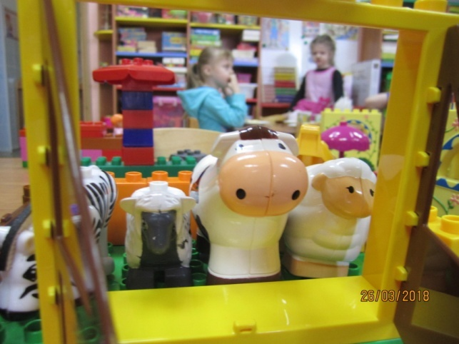
Календарно – тематический планирование
Обучение проходит в игровой форме по принципу «построй и играй». Темы занятий разнообразны по содержанию - от простой постройки по пошаговому образцу и показу педагога до творческих тематических работ по собственному замыслу детей. При создании постройки из Лего дети не только строят, но и выбирают верную последовательность действий, ориентируясь по технологическим картам; выбирают правильные приемы соединений, сочетают форму, цвет и пропорций. Содержание программы Конструирование – один из излюбленных видов детской деятельности. Отличительной особенностью такой деятельности является самостоятельность и творчество. Как правило, конструирование завершается игровой деятельностью. Созданные LEGO -постройки дети используют в - в играх-театрализациях; - в сюжетных играх; в экспериментировании; - используют LEGO -элементы в дидактических играх и упражнениях; - при подготовке к обучению грамоте; - ознакомлении с окружающим миром; - в познании и других видах деятельности; Так, последовательно, шаг за шагом, в виде разнообразных игровых, интегрированных, тематических занятий дети развивают свои конструкторские навыки, у детей развивается умение пользоваться схемами, инструкциями, чертежами, развивается логическое мышление, коммуникативные навыки. Формы организации Индивидуальная работа с ребенком; Занятия проводятся по подгруппам – 8-10 детей.

Slide 10
Методы и приемы.
Методы | Приёмы
Наглядный | Рассматривание на занятиях готовых построек, демонстрация способов креп ления, приемов подбора деталей по размеру, форме, цвету, способы удержания их в руке или на столе.
Информационнорецептивный | Обследование LEGO деталей, которое предполагает подключение различных анализаторов (зрительных и тактильных) для знакомства с формой, определения пространственных соотношений между ними (на, под, слева, справа. Совместная деятельность педагога и ребёнка.
Репродуктивный | Воспроизводство знаний и способов деятельности (форма: собирание моделей и конструкций по образцу, беседа, упражнения по аналогу)
Практический | Использование детьми на практике полученных знаний и увиденных приемов работы.
Словесный | Краткое описание и объяснение действий, сопровождение и демонстрация образцов, разных вариантов моделей.
Проблемный | Постановка проблемы и поиск решения. Творческое использование готовых заданий (предметов), самостоятельное их преобразование.
Игровой | Использование сюжета игр для организации детской деятельности, персонажей для обыгрывания сюжета.
Частично-поисковый | Решение проблемных задач с помощью педагога.

Slide 11
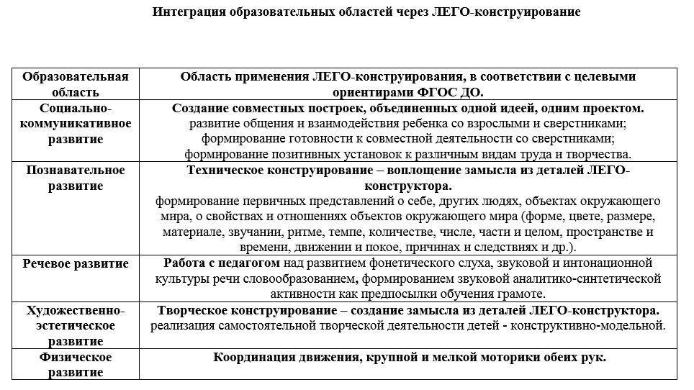

Slide 12
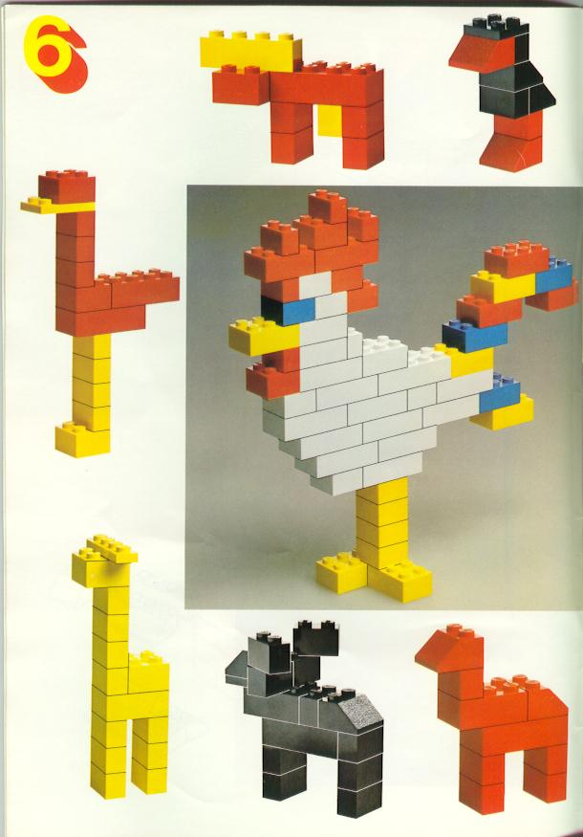
Примеры для моделирования по образцу
ЖИВОТНЫЕ

Slide 13
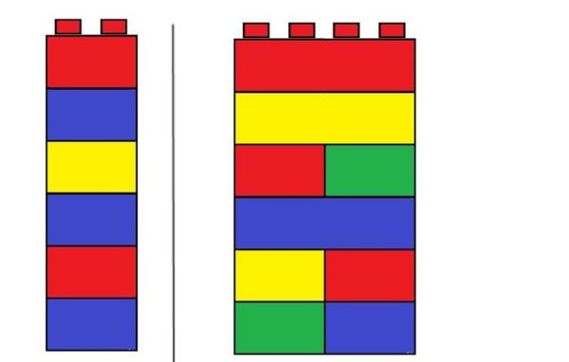
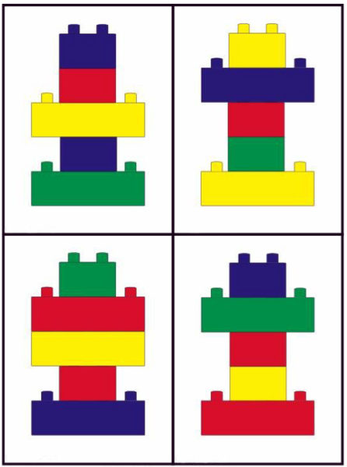
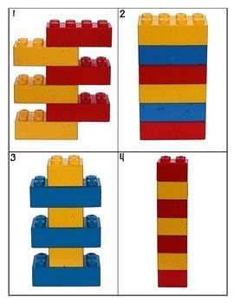
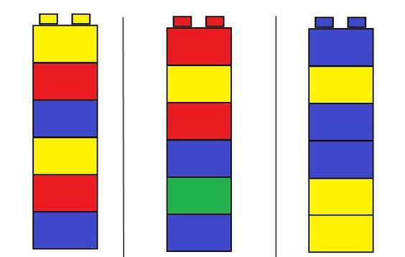
Примеры карточек-схем, инструкций и моделей для Лего-конструирования

Slide 14
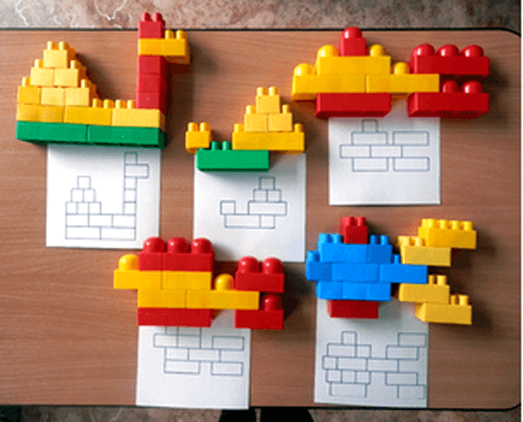
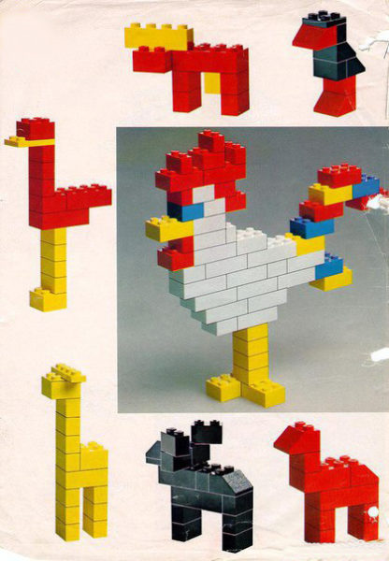

Slide 15
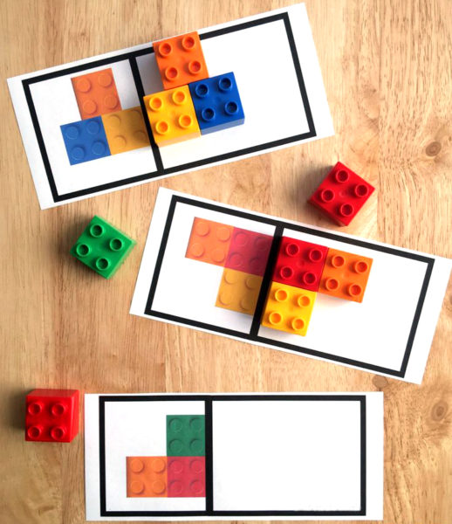
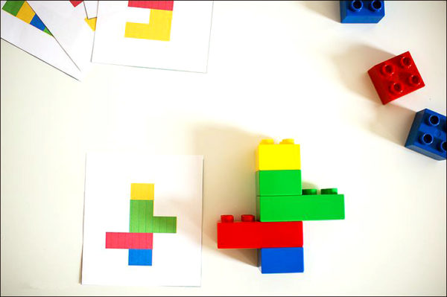
Лего-игры

Slide 16
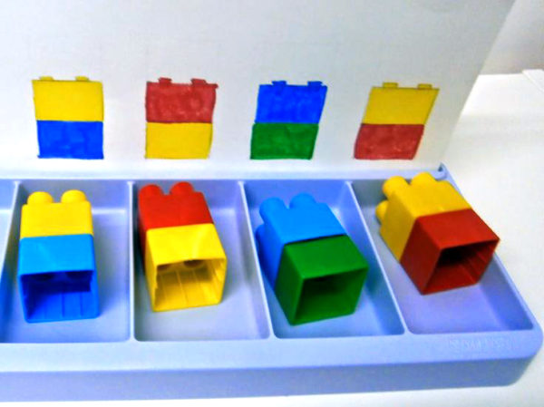
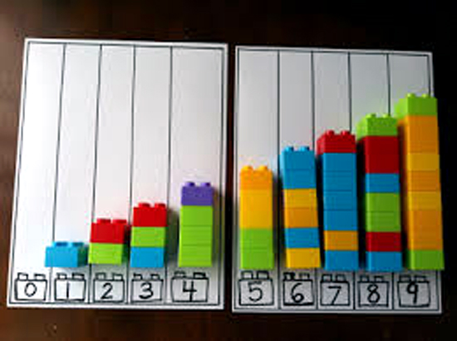
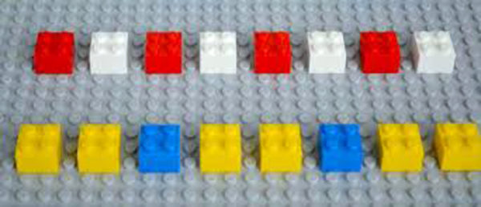

Slide 17
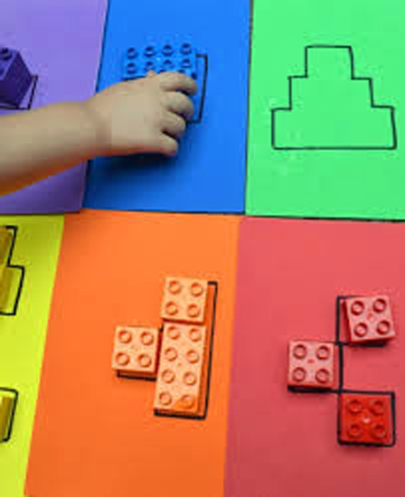
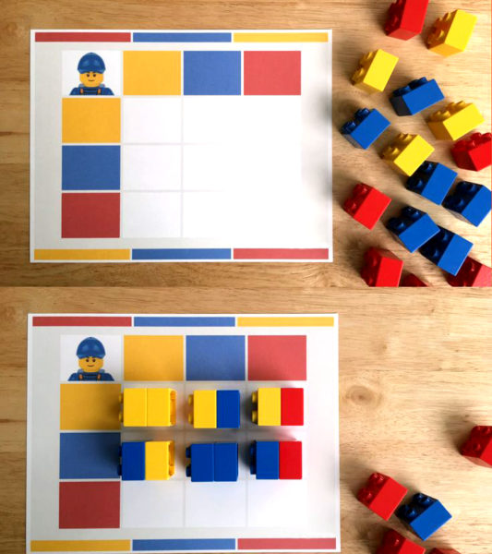

Slide 18
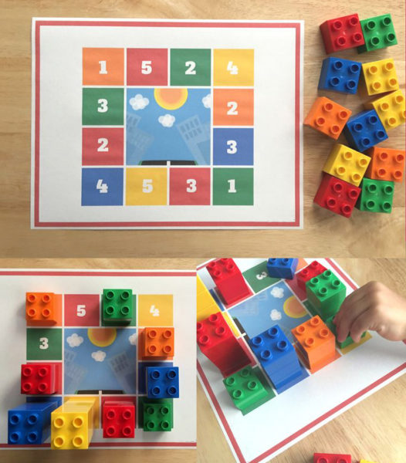


Slide 19
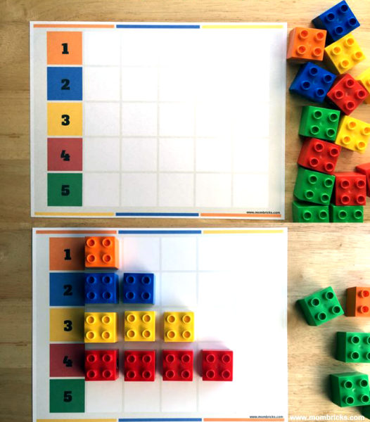
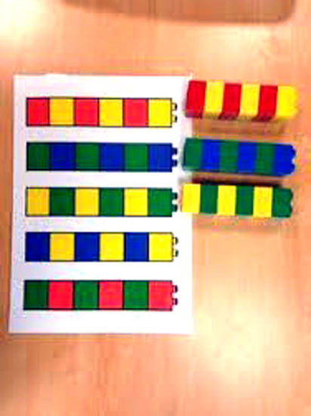

Slide 20
